Slide 1
Metabolismo
Si definisce metabolismo l’insieme di tutte le reazioni chimiche che avvengono in una cellula.
Le reazioni biochimiche che permettono di accumulare energia durante la rottura dei composti chimici si chiamano reazioni cataboliche, mentre le reazioni che richiedono energia per sintetizzare i composti chimici si chiamano reazioni anaboliche.
Tutte queste reazioni biochimiche sono catalizzate da enzimi, e sono il risultato di reazioni biochimiche sequenziali.

Slide 5
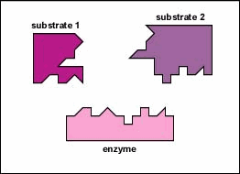
Reazioni enzimatiche
Gli enzimi sono sostanze presenti nelle cellule in piccole quantità in grado di catalizzare reazioni chimiche

Slide 6
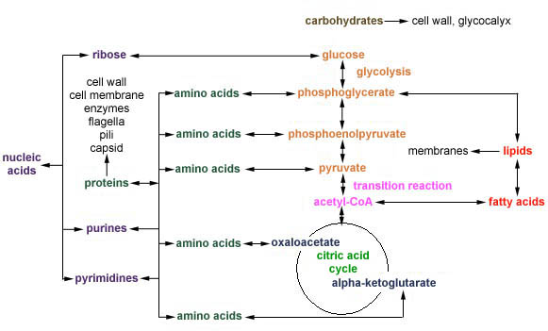
Precursori metabolici
Carboidrati, proteine e lipidi possono essere usati come fonte di energia, metaboliti coinvolti nella produzione di energia possono essere usati per sintetizzare carboidrati, proteine,lipidi, acidi nucleici.

Slide 8
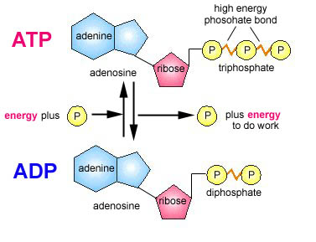
ATP

Slide 9
Energia
Tutti gli organismi richiedono energia per muoversi, per il trasporto dei nutrienti nella cellula, per la biosintesi dei dei nucleotidi, delle proteine, delle membrane.
L’energia può essere energia potenziale ed è immagazzinata nei legami chimici dei carboidrati, dei lipidi, proteine e nell’ATP.
L’energia cinetica è invece l’energia ottenuta dal movimento come l’energia utilizzata per la sintesi dei composti chimici, dal trasporto attraverso la membrana dei composti.

Slide 10
Meccanismi per generare ATP
1.Fotofosforilazione
2. Fosforilazione del substrato
3. Fosforilazione ossidativa

Slide 11
Fotofosforilazione
La fotofosforilazione utilizza l’energia radiante del sole per la sintesi di ATP. Questo processo avviene solo nelle cellule capaci di fotosintesi.

Slide 12
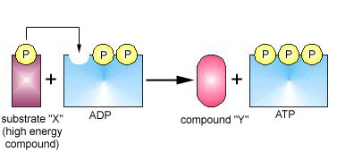
Fosforilazione dei substrati
Si forma ATP dal trasferimento diretto di un gruppo fosfato di un substrato ad alto contenuto di energia all’ADP. Si verifica durante i processi di fermentazione.

Slide 13
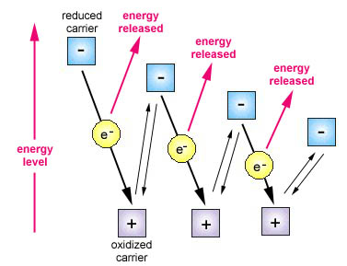
Fosforilazione ossidativa
In un sistema di trasporto di elettroni, gli elettroni passano da un trasportatore all’altro con una serie di reazioni di ossidoriduzione. Si verifica durante i processi di respirazione.

Slide 14
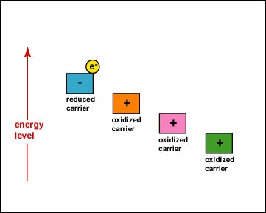
Fosforilazione ossidativa
Durante ogni trasferimento è rilasciata energia

Slide 15
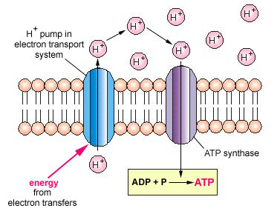
Sviluppo della forza protonica da chemiosmosi e produzione di ATP
In un sistema di trasporto di elettroni, l’energia ottenuta dal trasporto di elettroni durante le reazioni di ossidoriduzione è in grado con alcuni trasportatori di trasportare ioni H+ attraverso la membrana, producendo poi ATP.

Slide 17
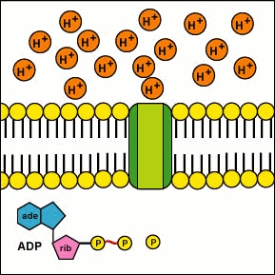
Sviluppo della forza protonica da chemiosmosi con produzione di ATP
In un sistema di trasporto di elettroni l’energia del trasferimento di elettroni durante le reazioni di ossidoriduzione permette il trasporto di protoni (H+) attraverso la membrana. l’aumento della concentrazione di H+ ad un lato della membrana sviluppa un gradiente elettrochimico.

Slide 18
Respirazione cellulare in condizioni di aerobiosi
La respirazione aerobia è il processo metabolico in cui sia ha la completa ossidazione del substrato organico.
Il glucosio è completamente trasformato in H₂O e CO₂ e l’ossigeno molecolare serve da accettore terminale degli elettroni nella catena di trasporto degli elettroni.
In questo processo, l’ossigeno è ridotto ad acqua, nel ciclo di Krebs.
La respirazione è il sistema usato dai batteri aerobi per generare energia.

Slide 19
Respirazione aerobia
La respirazione aerobia coinvolge 4 stadi:
1.La glicolisi
2. La formazione dell’acetil coenzima A
3. Il ciclo di Krebs
4. La catena di trasporto di elettroni e la chemiosmosi

Slide 20
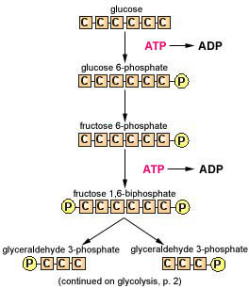
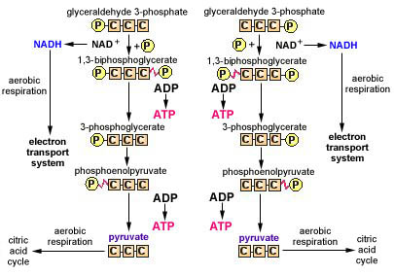
Glicolisi

Slide 21
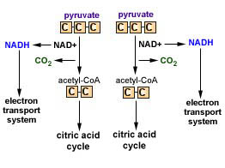
Acetil coenzima A
Prima che il piruvato prodotto dalla glicolisi possa entrare nel ciclo dell’acido citrico deve essere convertito ad acetil coA .

Slide 22
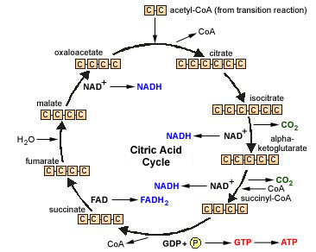
Ciclo di Krebs

Slide 23
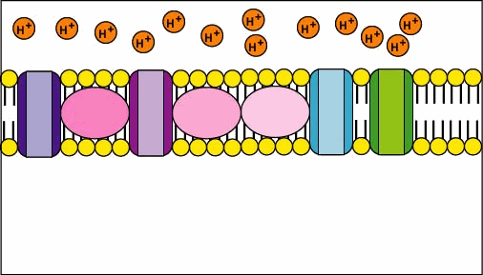
Produzione di ATP durante la respirazione aerobia

Slide 24
Molecole di ATP prodotte.
Il numero totale di molecole di ATP prodotte per molecola di glucosio nelle cellule procariotiche sono 38.
4 molecole si formano dalla fosforilazione dei substrati
34 dalla fosforilazione ossidativa.

Slide 26
Respirazione anaerobia
In questo processo metabolico i composti inorganici, diversi dall’ossigeno molecolare si comportano come accettori terminali degli elettroni. In base alle specie, gli accettori possono essere molecole come il nitrato o il solfato. La respirazione anaerobia può essere usata come via alternativa alla respirazione aerobia in alcune specie (organismi facoltativi).

Slide 28
Fermentazione
E’ un processo alternativo peculiare di alcune specie. Il prodotto terminale dell’ossidazione del glucosio è rappresentato dal’acido piruvico (piruvato), una molecola a cui vengono convertiti tutti i composti a 4-6 atomi di carbonio.
Questo processo avviene attraverso la via di Embden –Meyerhof.
Il piruvato a sua volta può essere ossidato o ridotto dando origine a lattato, propionato, butirrato, acetato, etanolo,etc producendo quindi una fermentazione lattica, alcolica, etc

Slide 30
Fotosintesi

Slide 31
Metabolismo fototrofico
I microrganismi sono raggruppati in base alla loro fonte di energia e alla loro fonte di carbonio
Fotoeterotrofi utilizzano la luce come fonte di energia, ma usano composti organici come fonte di carbonio (batteri verdi non sulfurei).
Fotoautotrofi utilizzano la luce come fonte di energia e CO₂ come fonte di carbonio (Cianobatteri, alghe, piante).

Slide 32
Metabolismo chemiolitotrofico
Chemolitoautotrofi usano composti inorganici come fonte di energia e CO2 come principale fonte di carbonio.

Slide 33
Metabolismo chemiorganoeterotrofo
Chemiorganoeterotrofi usano composti organici sia come fonte di energia che come fonte di carbonio. Saprofiti vivono sui materiali organici morti, mentre i parassiti prendono i loro nutrienti dall’ospite.

Slide 34
Fonte di azoto e minerali
L’azoto è necessario per la sintesi di alcune molecole come aminoacidi, DNA, RNA e ATP. Dipende dall’organismo, azoto, nitrati, ammonio composti con azoto organico possono essere usati come fonte di azoto.
Tra i minerali sono importanti
lo zolfo: è necessario per la sintesi di aminoacidi e di alcune vitamine
il fosforo: necessario per la sintesi dei fosfolipidi, DNA, RNA, e ATP
il potassio, il magnesio, il calcio: sono richiesti per alcuni enzimi per funzionare.
il ferro: è una parte di alcuni enzimi

Slide 35
tracce di altri elementi: sodio, zinco, rame, molibdeno, manganese e ioni cobalto generalmente funzionano come cofattori, i quali funzionano come donatori o accettori di eletroni durante le reazione enzimatiche .
Acqua
In alcuni casi sono necessari dei fattori di crescita come aminoacidi, purine, pirimidine e vitamine perché alcune cellule non sono in grado di sintetizzarli da soli.

Slide 36
Fattori che influenzano la crescita batterica. Temperatura
I batteri hanno delle temperature ottimali per crescere in base alle loro caratteristiche.
Psicrofili: crescono tra –5°C e 15°C. si trovano nelle regioni Artiche e Antartiche.
Mesofili: crescono a temperature moderate tra 25°C e 45°C.
Termofili: crescono in ambienti caldi tra 45°C e 70°C.
Ipertermofili: crescono a temperature veramente alte tra 70°C e 110°C

Slide 38
pH
I microrganismi possono essere divisi in gruppi in base al loro optimum di pH
Neutrofili: crescono bene con un pH tra 5 e 8
Acidofili: crescono intorno ad un pH 5.5
Basofili: crescono con un pH maggiore di 8.5

Slide 40
Richiesta di ossigeno
Aerobi obbligati: sono organismi che crescono solo in presenza di ossigeno.Utilizzano la respirazione aerobica
Microaerofili: richiedono basse concentrazioni di ossigeno tra il 2 e il 10% e sono inibiti da alte concentrazioni.
Anaerobi obbligati: sono organismi che crescono solo in assenza di ossigeno e sono spesso inibiti o uccisi dalla sua presenza.Utilizzano la respirazione anaerobia o la fermentazione
Anaerobi aerotolleranti: come gli anaerobi obbligati non utilizzano l’ossigeno come fonte di energia ma possono crescere in sua presenza. Utilizzano solo la fermentazione.
Anaerobi facoltativi: sono organismi che crescono o non crescono in presenza di ossigeno.

Slide 41
Pressione osmotica
Molti batteri richiedono un ambiente isotonico per crescere o un ambiente ipotonico.
Alcuni sono in grado di crescere a concentrazioni saline superiori al 10% sono chiamati osmotolleranti.
Alcuni sono in grado di crescere a concentrazione saline di 20% o più alte sono chiamate alofili

Slide 42
Crescita batterica
Crescita batterica
I batteri si replicano per scissione binaria, un processo in cui un batterio si divide in due, aumentando il loro numero in progressione geometrica. Si chiama tempo di generazione il tempo necessario ad una popolazione batterica a duplicare il loro numero. Alcuni sono in grado di duplicarsi in 20-60 min, per alcuni patogeni sono necessarie anche 5-10 ore.
La relazione tra il numero dei batteri e il tempo rigenerazione è espresso da questa relazione:
N_{t}=N₀x2^{n}

Slide 43
Velocità di crescita di una coltura batterica
Dati relativi ad una coltura batterica che si duplica ogni 30 min.

Slide 44
Curva di crescita di una popolazione batterica

Slide 45
Conta vitale al microscopio

Slide 46
Conta vitale in piastra

Slide 47
Conta vitale per diluizione

